Slide 1
Práctica 03. cifrador por bloques (aes)
Franco Olvera oder Demian
Ramos magaña miguel angel
6cm2

Slide 2
cifradores por bloque y redes de Feistel

Slide 3
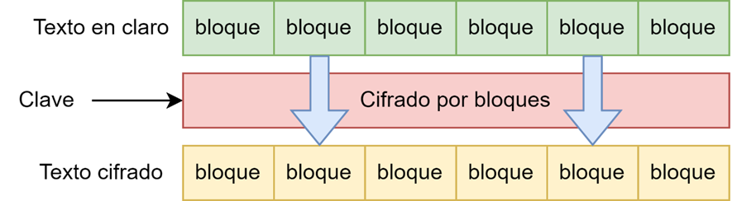
cifradores por bloque
Un cifrador de bloque es un cifrador que utiliza una técnica de cifrado donde el texto plano es dividido en bloques de datos; éstos se cifran y se vuelven a unir para conformar la cifra.

Slide 4
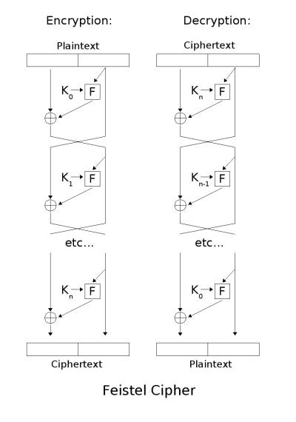
Redes de Feistel
Llamada así por Horst Feistel, es una estructura particular donde un bloque se divide a la mitad, y cada una de las mitades se turna para someterse a rondas de cifrado.

Slide 5
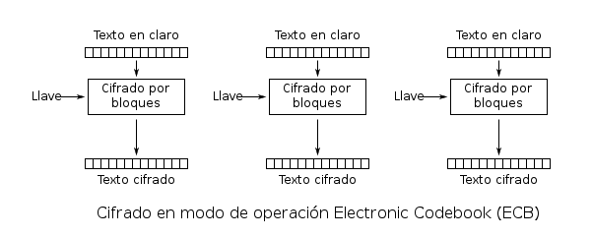
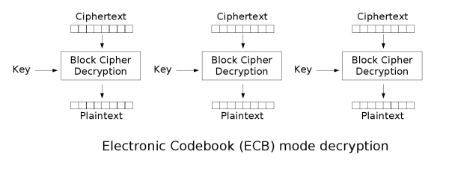
Electronic Codebook
Es un modo de cifrado presente en AES y DES. Cada bloque de texto plano es cifrado con la clave independientemente. Esto es un problema, ya que bloques idénticos generan cifras idénticas.

Slide 6

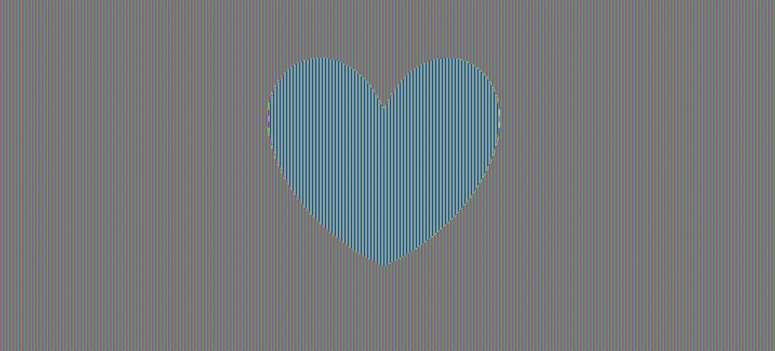
Electronic Codebook
Ejemplo de cifrado y descifrado EBC:

Slide 7
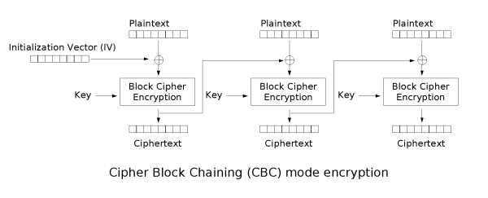
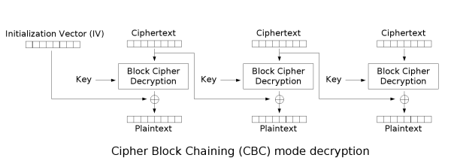
Cipher-Block Chaining
Es un modo de cifrado presente en AES y DES. Este modo añade una capa de complejidad a través de la retroalimentación al cifrar. Utiliza un Vector de Inicialización y una operación XOR.

Slide 8

Cipher-Block Chaining
Ejemplo de cifrado y descifrado CBC:

Slide 9
Biblioteca y clases utilizadas

Slide 10
Funciones criptográficas
Declaración del Backend y claves:

Slide 11
Funciones criptográficas
Modelos de Cifrado:
Cifrado y descifrador:

Slide 12

Ejemplo de cifrado, CBC y OFB:
Cifra con CBC
Descifrado con OBF

Slide 13


Ejemplo de cifrado, CFB y CBC:
Cifra con CFB
Descifrado con CBC

Slide 14

Conclusiones
EBC
CBC
CFB
OFB

